Slide 1


Vorlesung 12.Woche
Balázs Istók
adjunkt
istok@ara.bme.hu
skype: b_istok
Technische und Wirtschaftliche Universität Budapest
F. Maschinenbau Lehrstuhl für Strömungslehre
2020.05.04

Slide 2
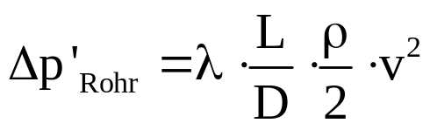
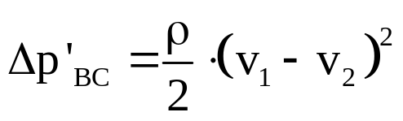
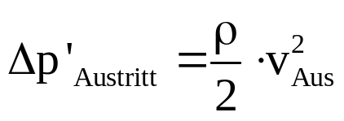
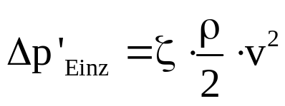
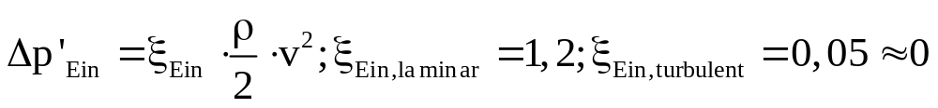
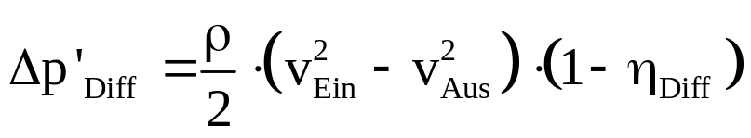
Wiederholung I
Rohrreibungsverlust
Borda-Carnotsche Stoßverlust
  Austrittverlust
Konzentrierte Verlust, Einzelverlust
Eintrittsverlust
Diffusorverlust

Slide 3
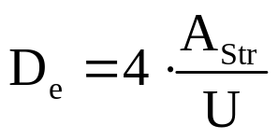
Wiederholung II
Rohrreibungsverlust von Nicht-Kreisquerschnittsrohren
  Äquivalenten Durchmesser
Grenzschichten
Wichtigen Eigenschafften
  Schubspannung/Verlusten
  Ablösung
  Sekunderströmungen

Slide 4
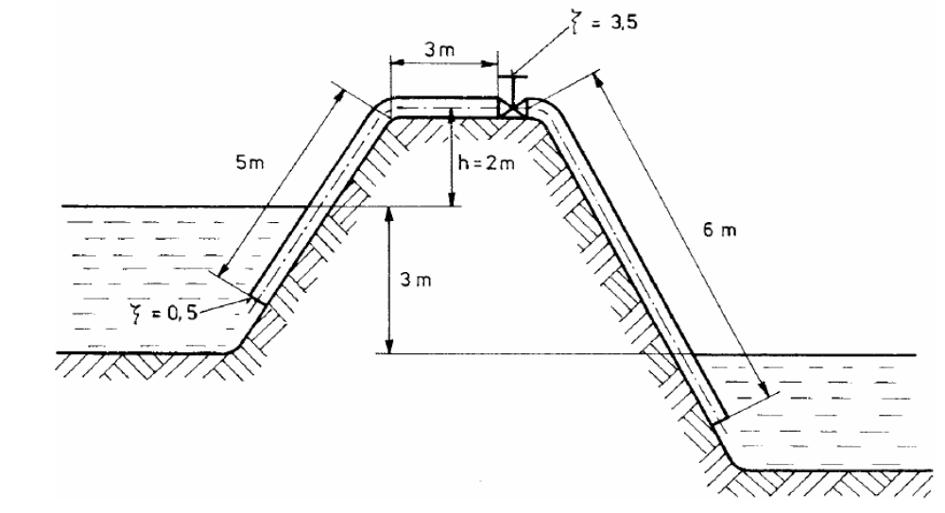
Anwendung
Aufgabe: Wir suchen den nötigen Durchmesser einer Rohrleitung, die über einen Damm geführt ist. Die Rohrleitung enthält zwei Ventile, einer ist beim Eintritt (ς=0,5) und der zweite am höchsten Punkt der Leitung (ς=3,5). Die transportierende Wassermenge ist 18m³/h und das Rohr kann als hydraulisch glatt betrachtet werden.

Slide 5
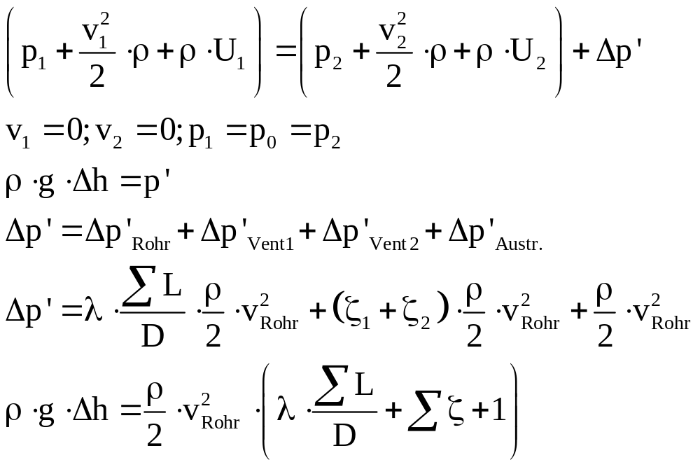
Anwendung
Lösung:
Mit der Bernoulli-Gleichung
1
2

Slide 6
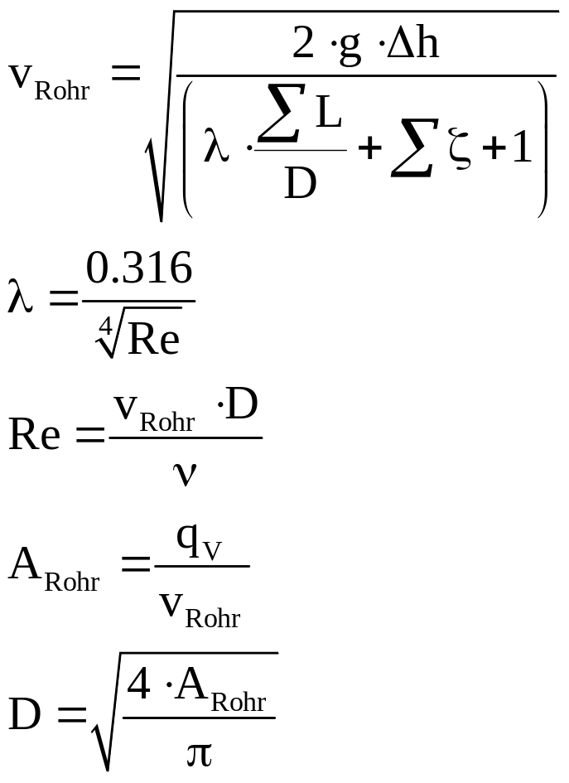
Anwendung
Die Gleichungen:
Aus der Bernoulli-Gleichung
Blassius Formel für glattes Rohr
Reynolds Zahl in dem Rohr
5 Gleichungen, 5 Unbekannten
Sollte genügend sein,
aber es ist zu kompliziert!
Lösung: mit Iteration!!!

Slide 7
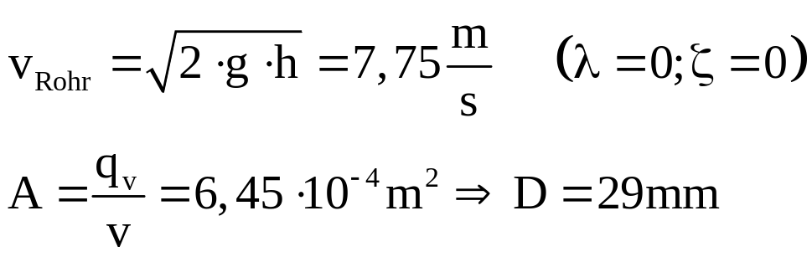
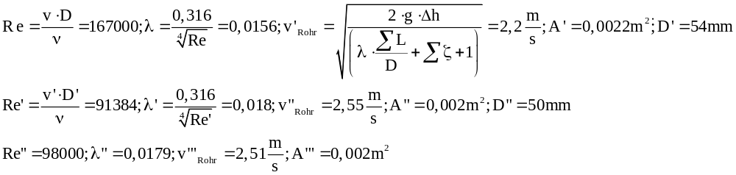
Anwendung
Iteration: Nehmen wir die Strömungsgeschwindigkeit der reibungsfreie Fall
Damit wird die Berechnung initialisiert!
Danach werden die Gleichungen immer in der gleichen Reihenfolge gelöst!
Mit dem Endwert neustarten
Niedrige Veränderung = Ende

Slide 8
Gasdynamik
Letzte Kapitel: Gasdynamik
Strömungslehre der stark kompressiblen Fluiden
Alle Materialen sind kompressibel, jedoch in unterschiedlichem Maße
wichtigste Gleichung: Energiesatz
Eine Zusammenhang zwischen der Geschwindigkeit, Druck und Dichte
Voraussetzungen:
ρ≠konstant, T≠konstant
sei die Strömung stationär!
sei die Strömung reibungsfrei!
sei die Strömung isoliert! (Kein Wärmezu/abfuhr durch Wärmeleitung, Strahlung usw)

Slide 9
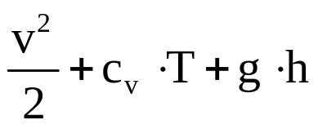
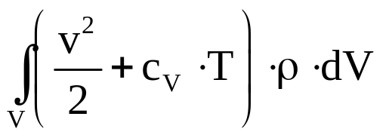
energiesatz
Welche Energieformen können vorkommen? Nehmen wir 1kg Masse!
Energie in einem V Volumen
kinetische E.
von 1kg Masse
potentielle E. von 1kg Masse
Diese wird vernachlässigt
innere E.
von 1kg Masse
c_{V} Massespezifische Wärme auf konstanten Volumen

Slide 10
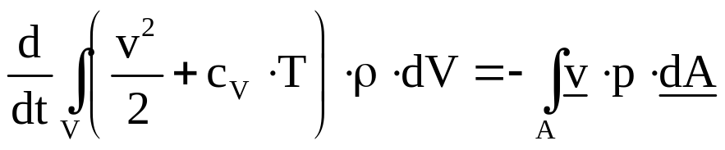
energiesatz
Die Veränderung von der Energie in 1s ist die Folge von der Leistung der angreifende Kräfte!
Die Kräfte sind
  die Druckkräfte
  Schubspannungskräfte = 0 (da die Strömung reibungsfrei ist)
Druckkraft
Energieveränderung in 1s
v * Druckkraft = Leistung

Slide 11
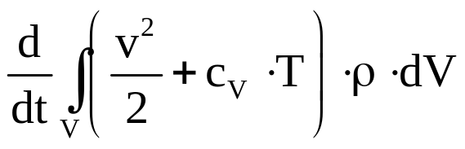
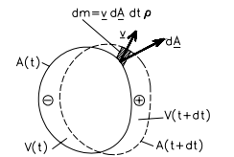
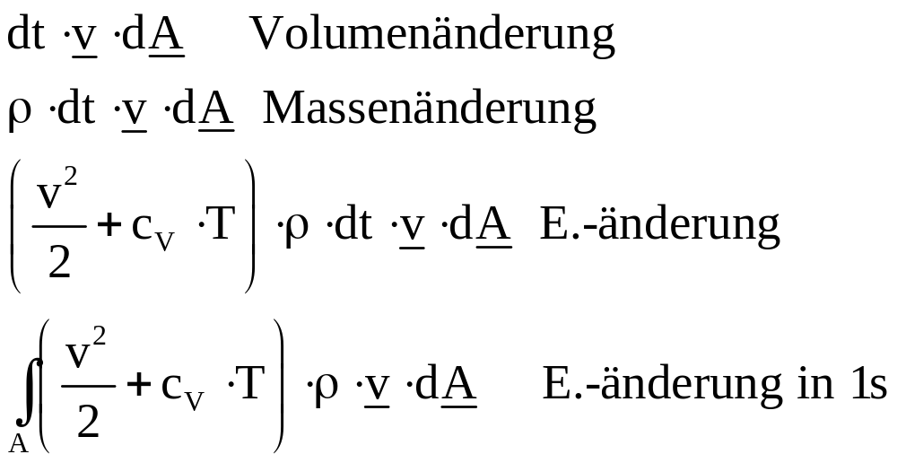
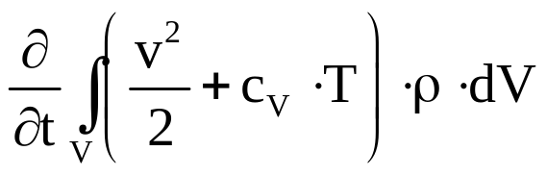
energiesatz
Die linke Seite kann wieder in zwei Terme zerlegt werden:
Konvektiver Teil
Lokaler Teil
= 0
Die Strömung ist stationär

Slide 12
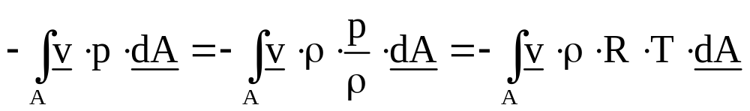
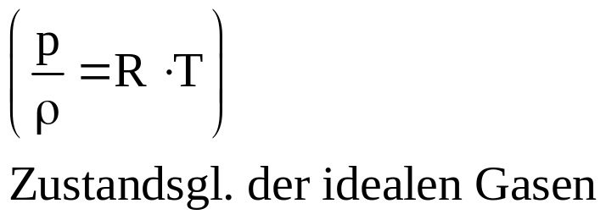
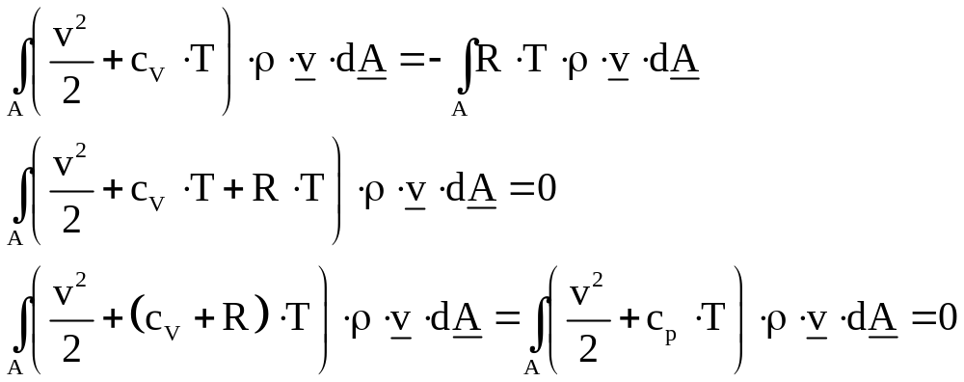
energiesatz
Die rechte Seite soll ein bischen auch umgeformt werden:
Die Gleichung lautet jetzt:
c_{p} Massespezifische Wärme auf konstanten Druck
c_{p} = c_{V}+R

Slide 13
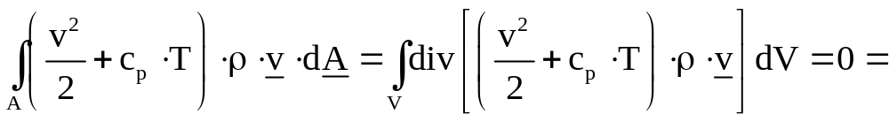
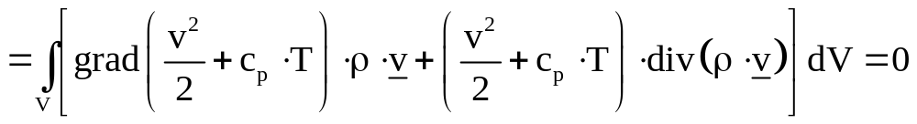

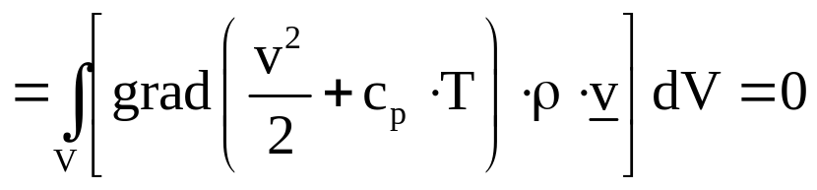
energiesatz
Das Oberflächenintegral kann in ein Volumenintegral transformiert werden (Gauss-Ostr. Satz):
aufgrund von Produktableitungsregeln
damit
wegen Kontinuitätsatz ist das gleich Null

Slide 14
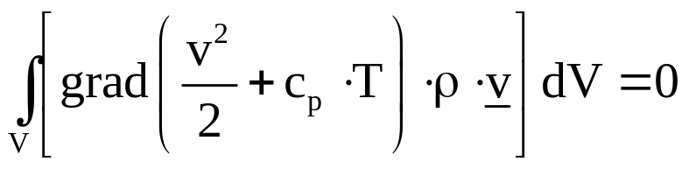
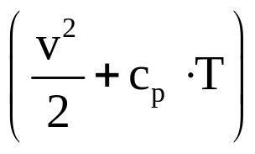
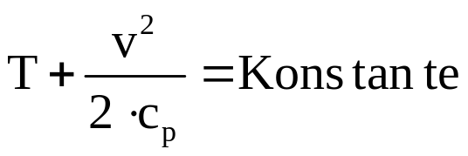
energiesatz
Das Integrand wird immer gleich Null sein, falls der grad Vektor und v senkrecht steht!
d.h: parallel mit v Vektor wird konstant bleiben!
Mit der v parallelen Strecken finden wir entlang einer Stromlinie!
so mit etwas Umformung der Energiesatz lautet:
wenn
die Strömung stationär und reibungsfrei ist,
der Kraftfeld vernachlässigt wird
das System isoliert ist
entlang einer Stromlinie

Slide 15
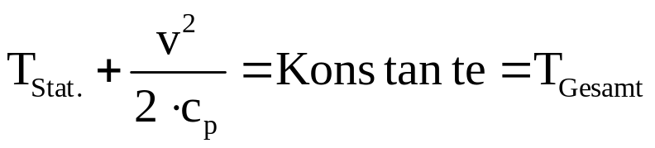
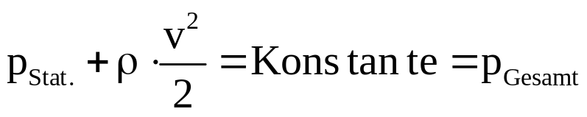
energiesatz
Der Energiesatz ist ganz ähnlich der Bernoulli Gleichung:
statische
Temperatur
dynamische
Temperatur
Gesamt-
temperatur
statischer
Druck
dynamischer
Druck
Gesamtdruck

Slide 16
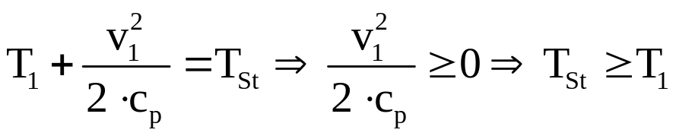
anwendung
Anwendung I:
Temperaturzunahme in dem Staupunkt
jeden fliegende Objekt wird im Staupunkt wärmer sein.
Um die Strömung stationär zu haben, brauchen wir ein relatives Koordinatensystem aufzunehmen!
1
St
Fliegende Objekt
(Flugzeug, Rakete, Felix Baumgartner)
Stromlinien
Die Umgebung des Staupunktes muss mit Hitzeschild geschützt sein

Slide 17
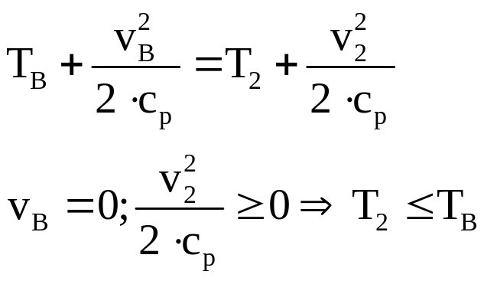
anwendung
Anwendung II: Ausströmung aus einem Behälter
Temperaturabnahme von Gasen während Ausströmung aus einem Behälter
Das Gas ist im Stillstand in dem Behälter
Während der Ausströmung wird es abkühlen
Wenn wir den Energiesatz entlang einer Stromlinie nehmen:
Deswegen wird die ausströmende, abgekühlte Gasmenge ihre Umgebung auch abkühlen und Feuchtigkeit aus der Luft Kondensieren
Behälter
(CO₂ Flasche, Brennkammer)
B
2
Stromlinie
Video

Slide 18

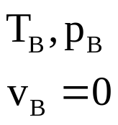
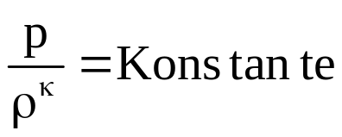
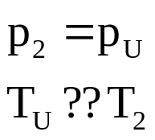
Ausströmung aus einem Behälter
Ausströmung aus einem Behälter
Die Ausströmungsgeschwindigkeit hängt von dem Behälterdruck
Wenn das System isoliert ist, die Ausströmungstemperatur is unabhängig von der Umgebungstemperatur
Der Ausströmungsdruck ist der Umgebungsdruck (normalerweise)
Die Ausströmungstemperatur hängt also von Druckverhältnis des Ausströmungs- und Behälterdruckes
Wie kann das gerechnet werden?
Gleichung der Thermodynamik:
Voraussetzung:
  Isentropische Strömung (isoliert und reibungsfrei)
2
B

Slide 19
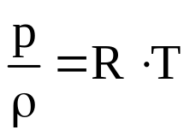
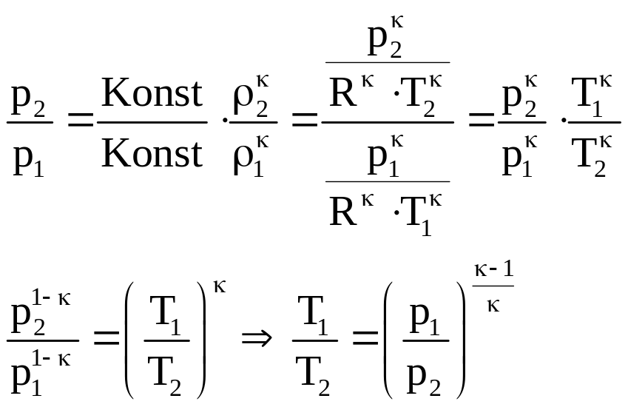
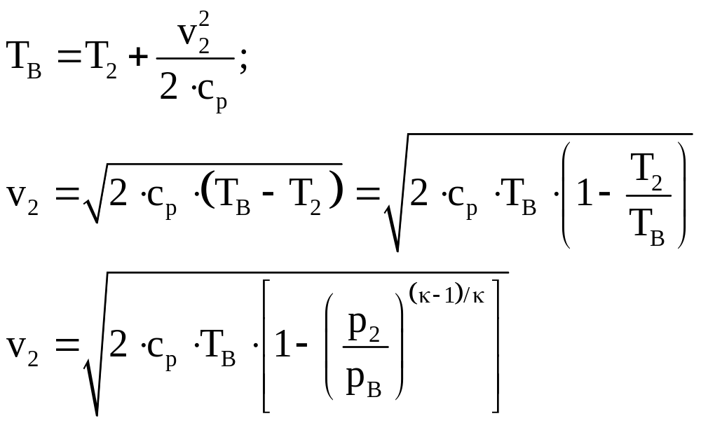
Ausströmung aus einem Behälter
Weitere Gleichungen: Zustandsgleichung der idealen Gasen
Nehmen wir ein allgemeines Druckverhältnis:
2
B

Slide 20
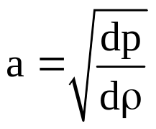
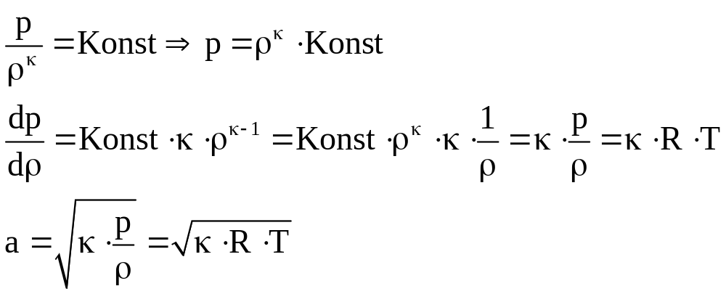
Ausströmung aus einem Behälter
Was ist die maximale Ausströmungsgeschwindigkeit (in isentropischen Fall)?
a, die Schallgeschwindigkeit, Geschwindigkeit der Ausbreitung der Veränderungen
Nach der Theorie von Allievi:
Mit der I. Satz der Thermodynamik

Slide 21
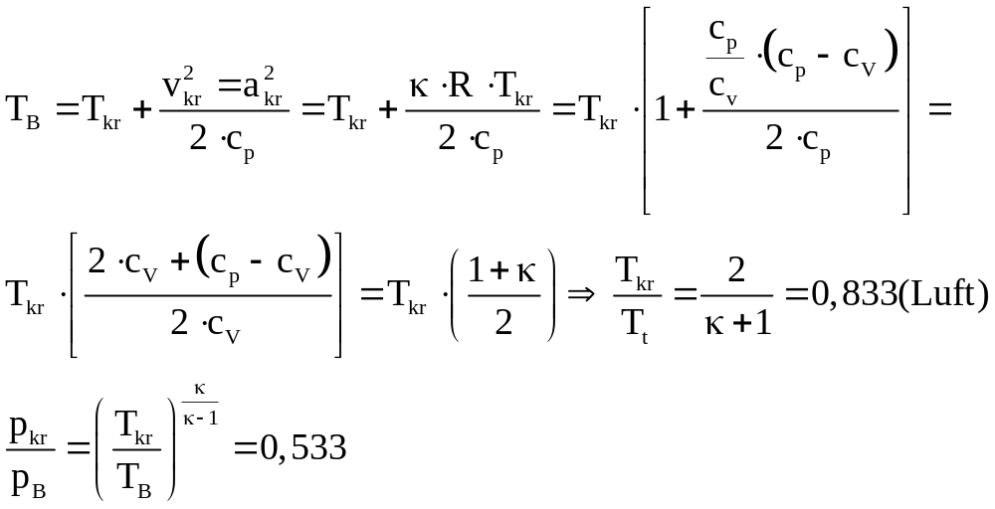

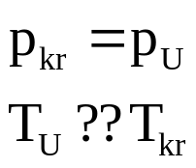
Ausströmung mit Schallgeschwindigkeit
Und bei welches Druckverhältnis wird die Auströmungsgeschwindigkeit Schallgeschwindigkeit sein?
Wenn die Strömungsgeschwindigkeit ist gleich mit der Schallgeschwindigkeit, dann ist das Gas in kritischen Zustand
Energiesatz:
kr
B
kritisches Druckverhältnis

Slide 22
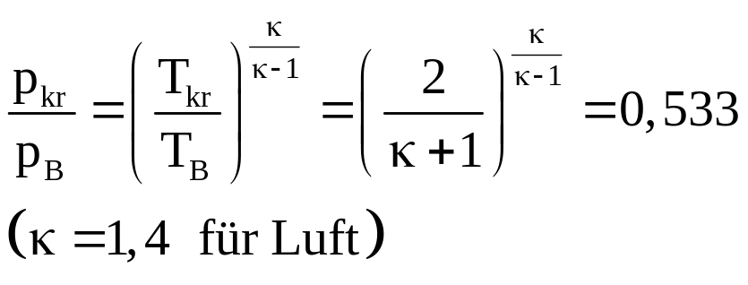
Ausströmung mit Schallgeschwindigkeit
Also das kritisches Druckverhältnis für Luft
Das bedeutet, wenn der Umgebungsdruck p_{U}=1bar ist, das wird p_{kr} = p_{U} sein, so um die Schallgeschwindigkeit bei der Ausströmung zu erreichen, brauchen wir im Behälter 1,88 bar_{A} Absolutdruck, oder 0,88bar Überdruck zu haben.
Normalerweise in den Reifen von einen Auto ist der Überdruck 2,4 bar.

Slide 23
Ende
Vielen Dank für eure Aufmerksamkeit!

